Slide 1
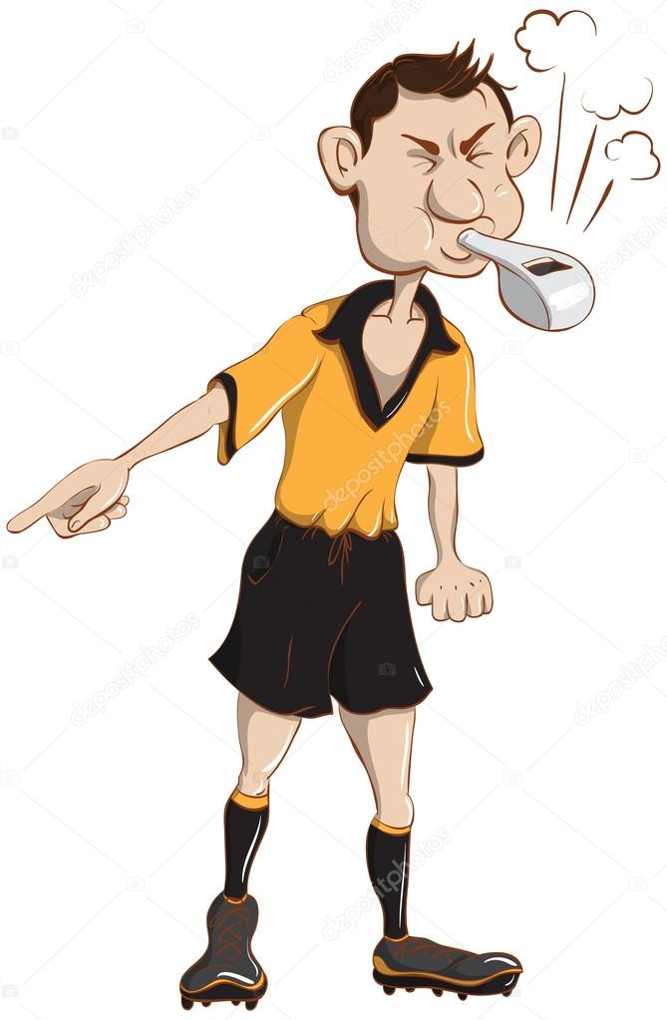
Välkomna till Domarutbildning 7 augusti 2024

Slide 2
UPPLÄGG AV KVÄLLEN
Barndomare: 3-3
Barndomare: 5-5 och 7-7
Ungdomsdomare: 9-9 och 11-11
Utbildningen innehåller både teori och praktik!

Slide 3
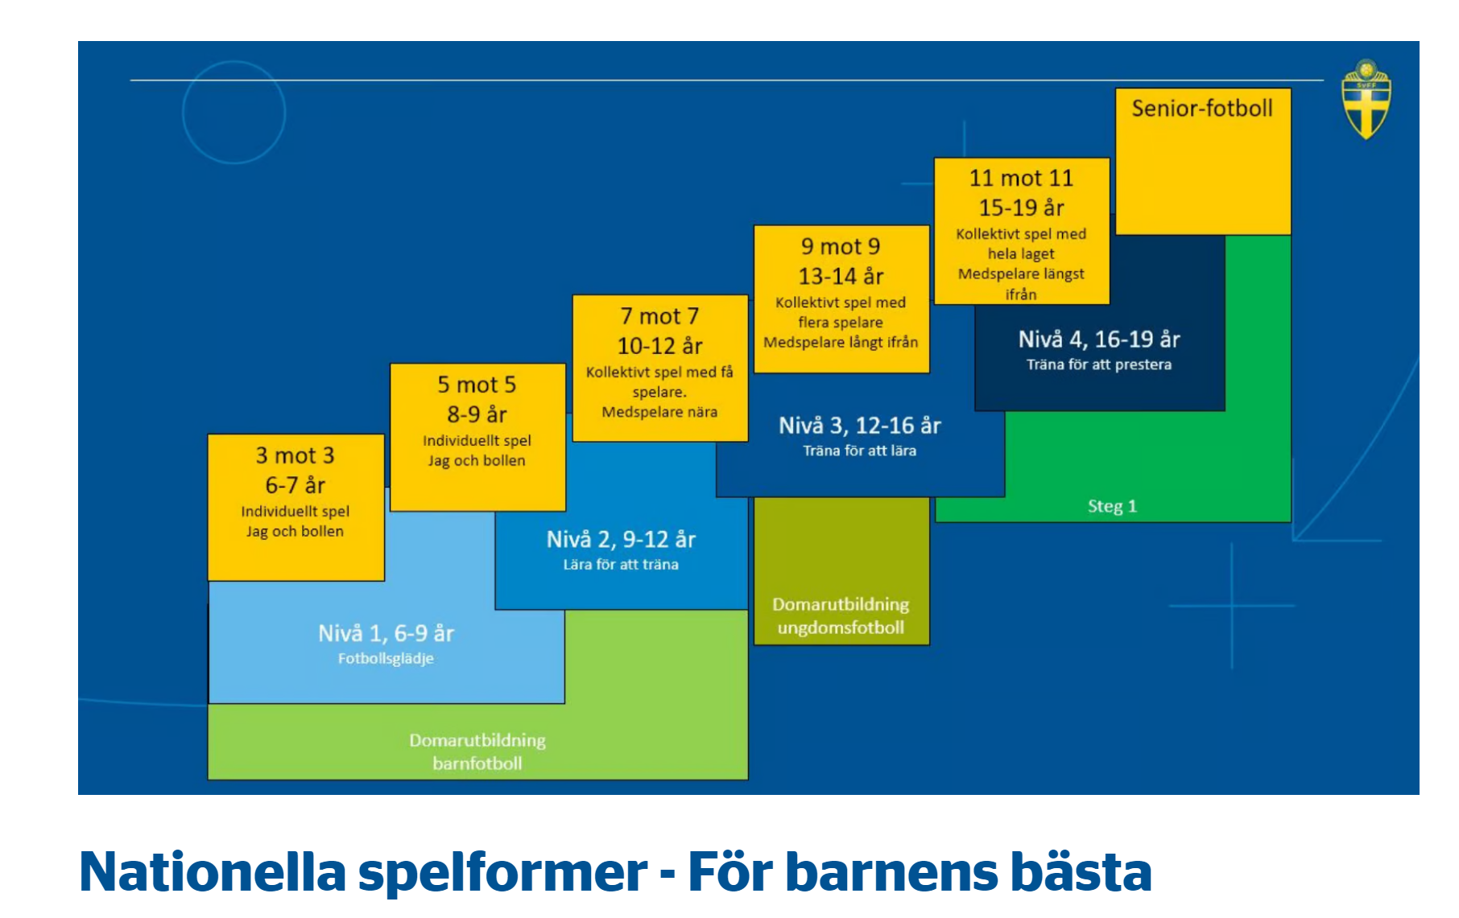
NATIONELLA SPELFORMER

Slide 4
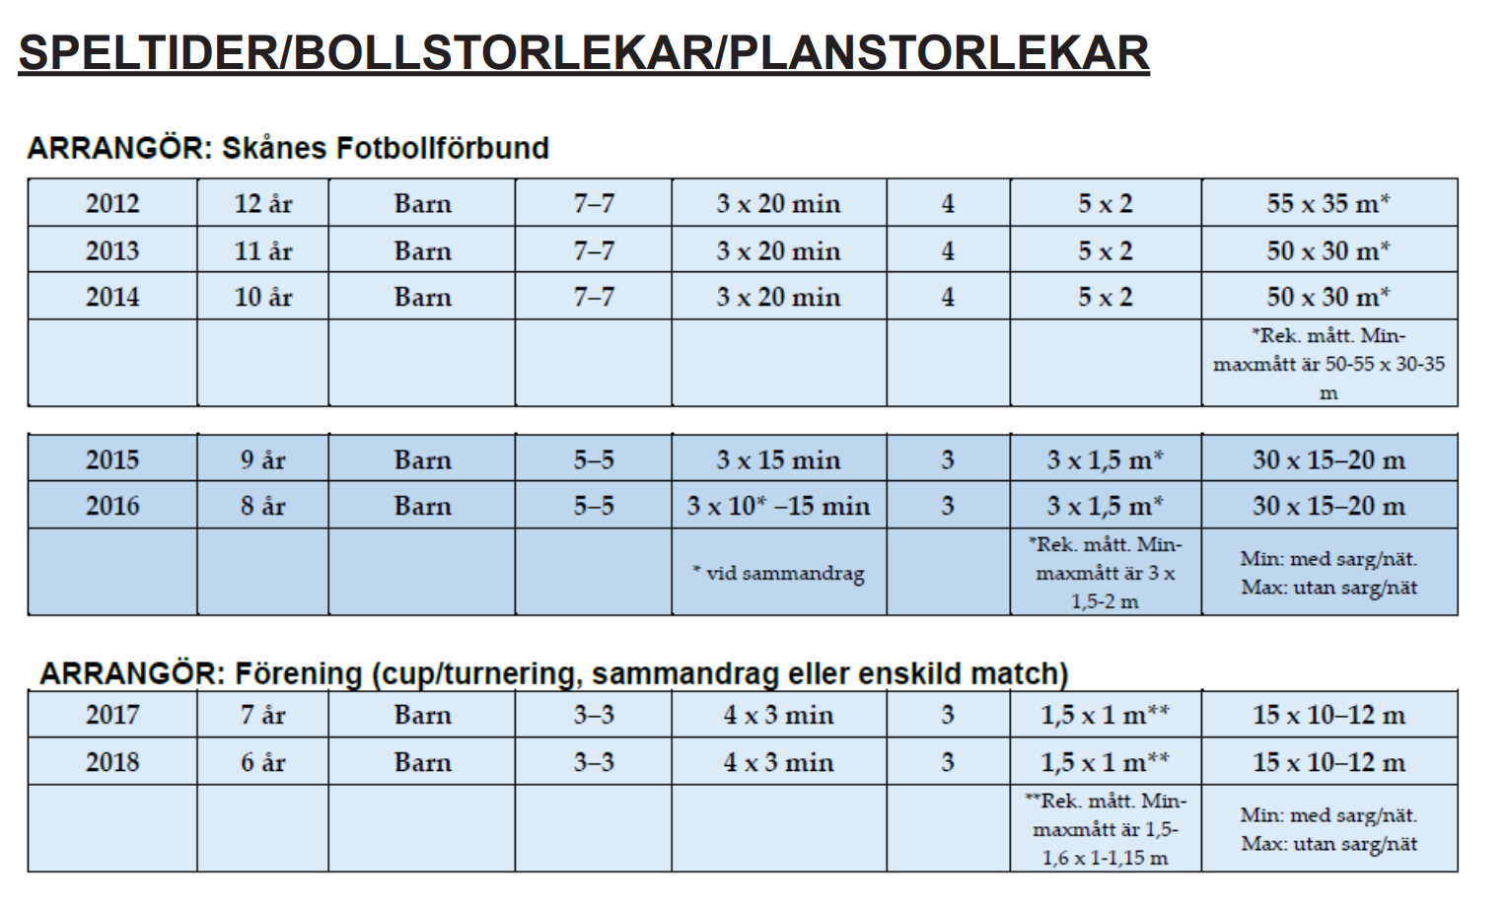
UTBILDNING AV BARN OCH UNGDOMSDOMARE 2024

Slide 5
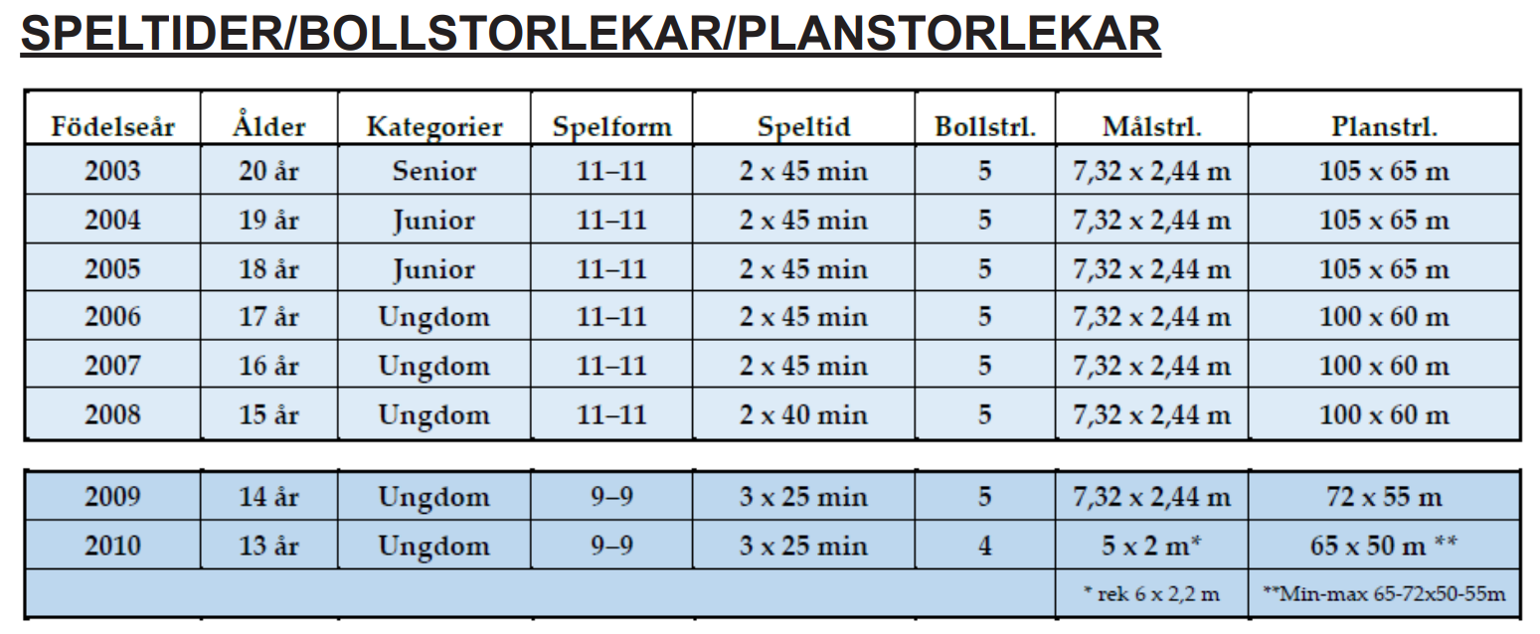
UTBILDNING AV BARN OCH UNGDOMSDOMARE 2024
2004
2005
2006
2007
2008
2009
2010
2011

Slide 6
DOMARSCHEMA GYA CUP 2024 Domare_GYA_CUP_2024_240806
.
ERSÄTTNING
ERSÄTTNING
Cup match:
3-3: 40kr/domare
5-5: 55kr/domare
7-7: 55kr/domare
9-9: 65kr/domare
Hel match:
5-5: 110kr/domare
7-7: 110kr/domare
9-9: 130kr/domare

Slide 7
UTBILDNING AV BARN OCH UNGDOMSDOMARE 2024
OBS! Det är obligatoriskt att man genomgår utbildning varje år för att få döma matcher.
Barndomare: 3-3, kan dömas av ledare eller föräldrar och behöver inte vara utbildade domare.
Barndomare: 5-5 och 7-7, måste vara utbildade. Kurstid: 3 timmar.
Ungdomsdomare: 9-9 och 11-11, måste vara utbildade. Kurstid: ca 6 timmar.
Krav: Skall ha gått utbildning för 7 mot 7 tidigare.

Slide 8
BARNDOMARE
Varje match leds av en domare som har full rätt att fatta beslut och se till att Spelreglerna följs i anslutning till matchen.
Beslut ska fattas efter domarens bästa förmåga enligt Spelreglerna och ”spelets anda” och ska baseras på domarens uppfattning där domaren har handlingsfrihet att vidta lämplig åtgärd inom Spelreglernas ram.
Domarens beslut i fakta som rör spelet, inkluderande om ett mål har gjorts eller ej, samt matchens resultat, är slutgiltiga. Beslut tagna av domaren och övriga matchfunktionärer måste alltid respekteras.
Domaren kan inte ändra ett beslut om spelets återupptagande efter att ha insett att det är felaktigt, eller efter råd från en övrig matchfunktionär, om spelet återupptagits eller om domaren har signalerat för första eller andra halvleks slut (inklusive förlängning) och lämnat planen eller avbrutit matchen.

Slide 9
DOMARENS UTRUSTNING
Obligatorisk utrustning
Visselpipor.
Klockor. (Ej mobiltelefon)
Röda och gula kort.
Anteckningsbok (eller annat sätt att föra anteckningar om matchen).
Övrig utrustning
Domare får också använda:
Utrustning för att kommunicera med övriga matchfunktionärer – beepflaggor, headset etc.
EPTS (elektroniskt prestations- och positioneringssystem) eller annat konditionsövervakningssystem.
Domare och övriga matchfunktionärer på planen får inte bära smycken eller någon annan elektronisk utrustning, inklusive kameror.
Fotbollskor, Domartröja, klädd i fyskläder.

Slide 10
BARNDOMARE

Slide 11
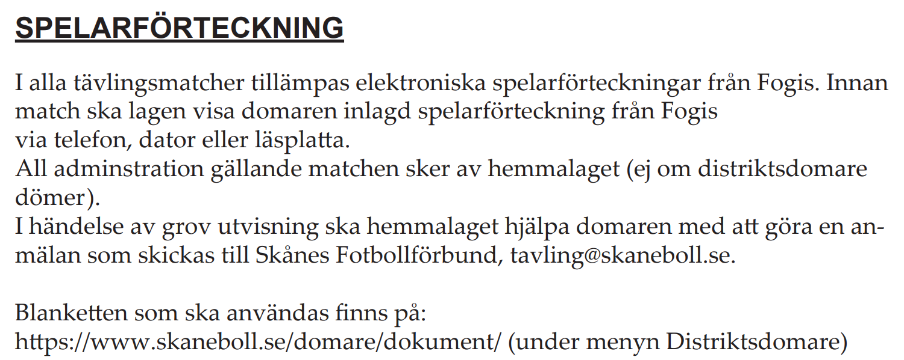
UTBILDNING AV BARN OCH UNGDOMSDOMARE 2024

Slide 12
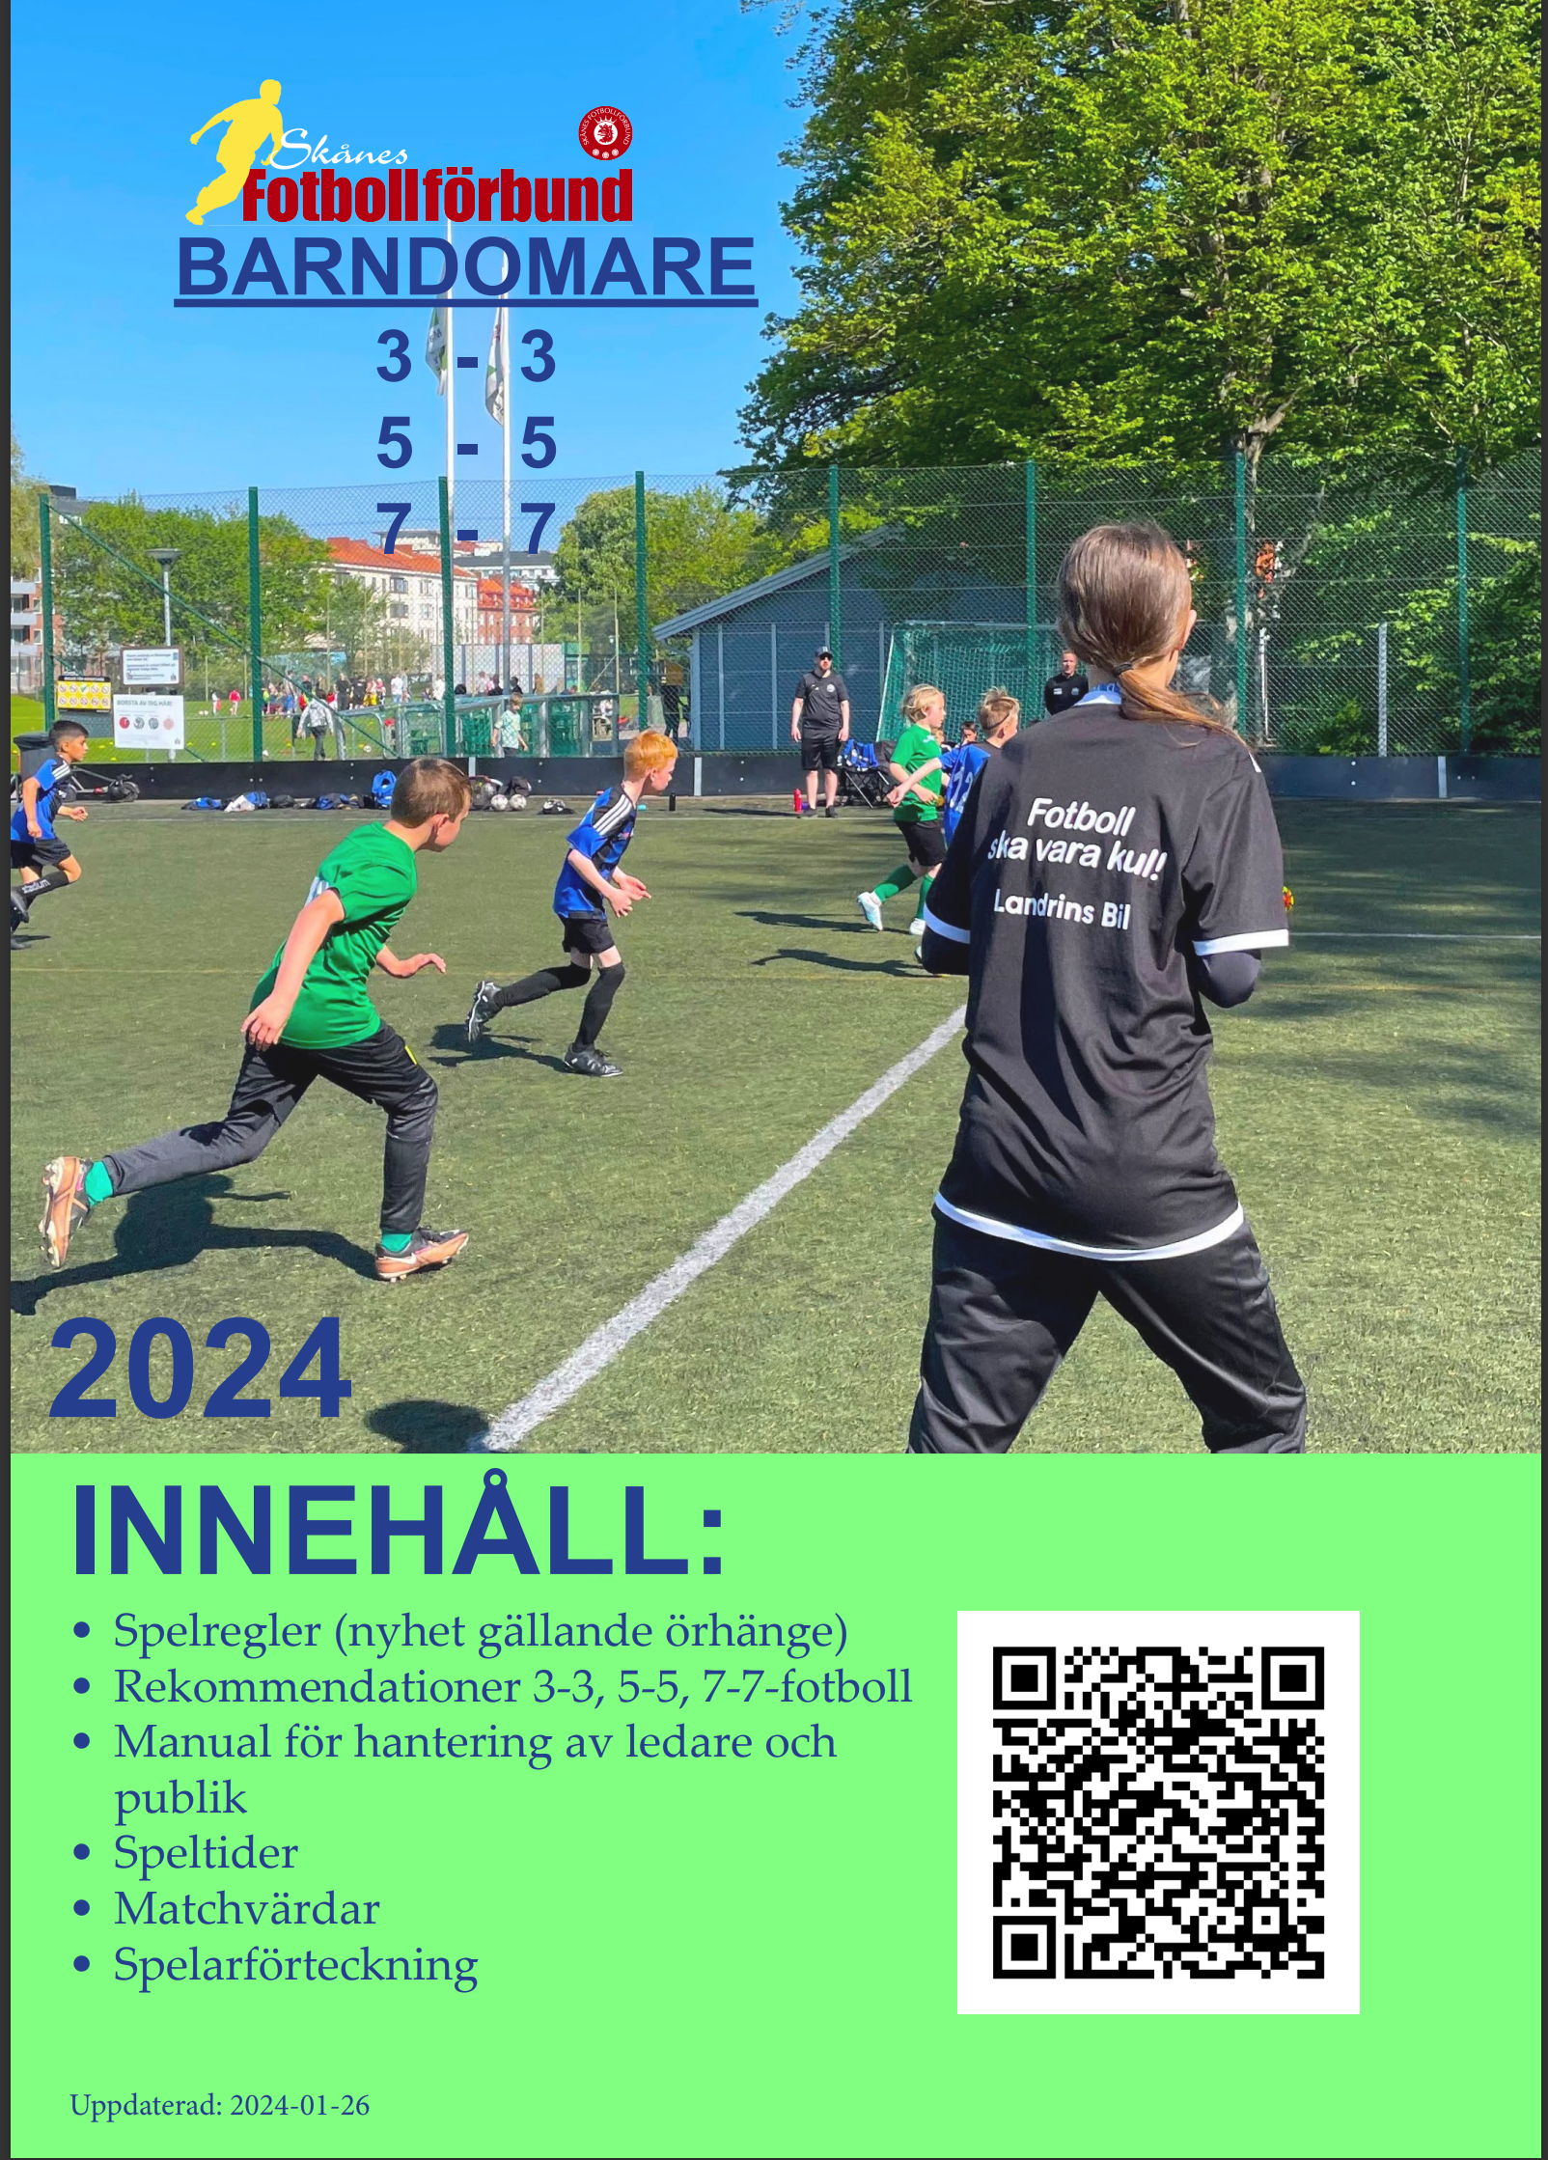
BARNDOMARE

Slide 13
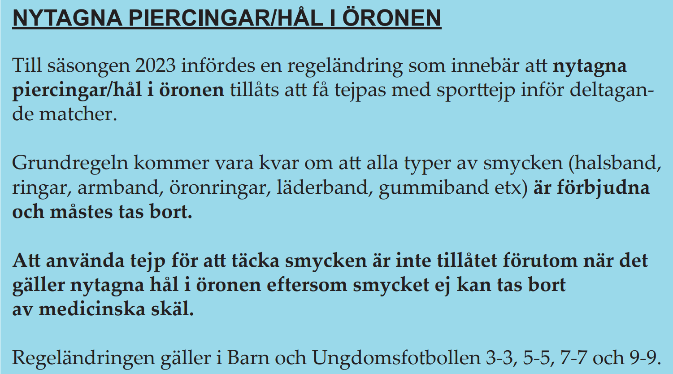
BARNDOMARE

Slide 14
BARNDOMARE
Spelarnas utrustning
En spelare får inte använda utrustning som kan vara farlig eller ha på sig något som kan orsaka skada på sig själv eller på andra spelare. Grundregeln är att alla typer av smycken (halsband, ringar, armband, öronringar, läderband, gummiband etcetera) är förbjudna och måste tas bort. Att använda tejp för att täcka smycken är inte tillåtet förutom när det gäller nytagna hål i öronen eftersom smycket ej kan tas bort av medicinska skäl.
Spelarna måste ha på sig:
tröja
byxor
strumpor
benskydd
skor.
Benskydden måste vara av lämpligt material som ger tillräckligt skydd. De ska täckas av strumporna.
De två lagens dräkter ska ha färger som skiljer lagen från varandra och från domaren.

Slide 15
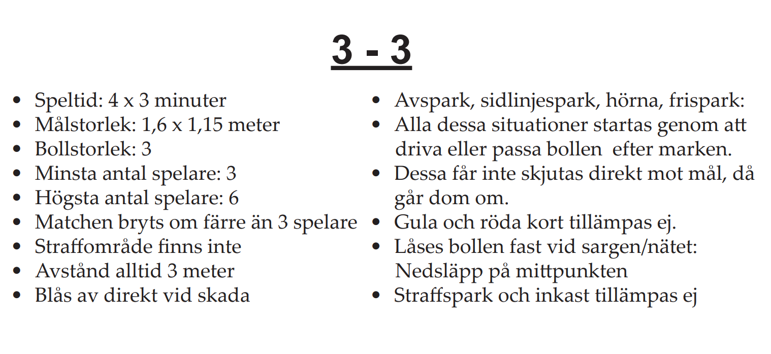
BARNDOMARE 3 - 3

Slide 16
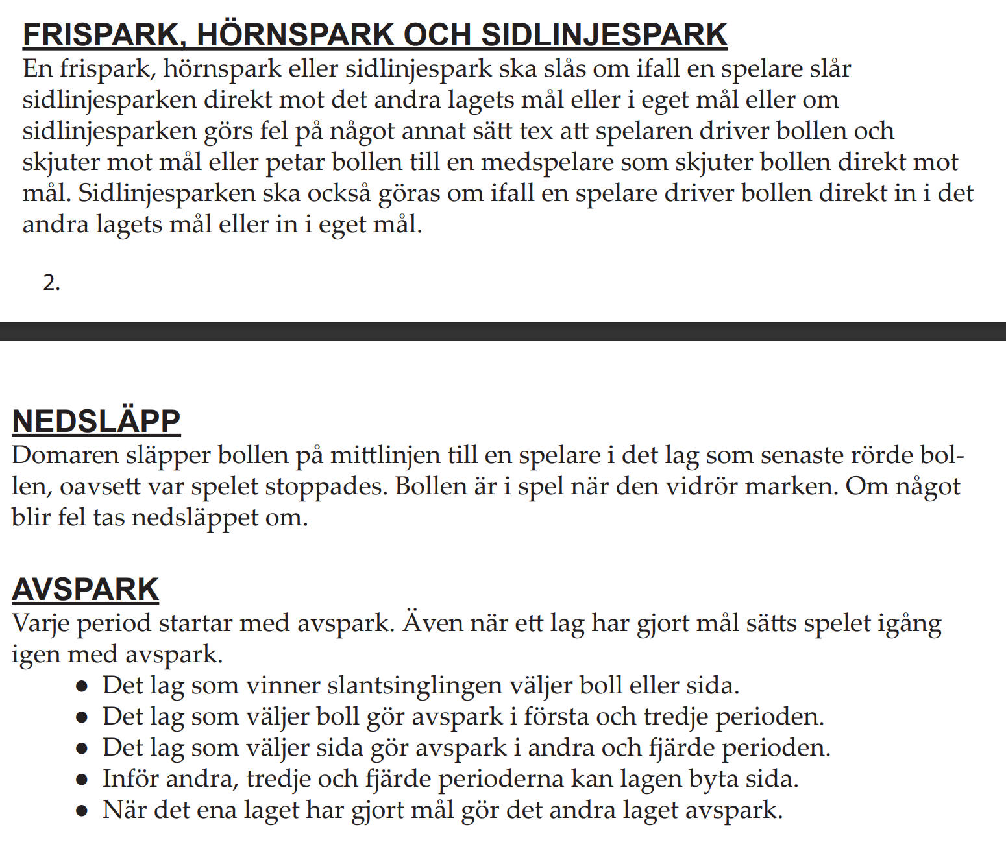
BARNDOMARE 3 - 3

Slide 17
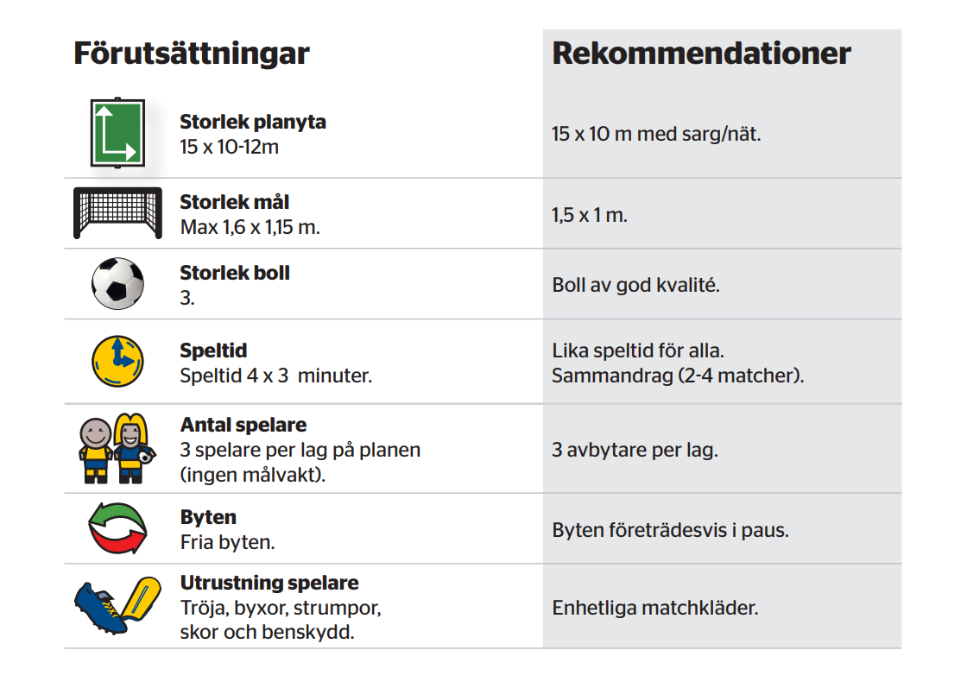
NATIONELLA SPELFORMER 3 MOT 3 6-7 ÅR

Slide 18
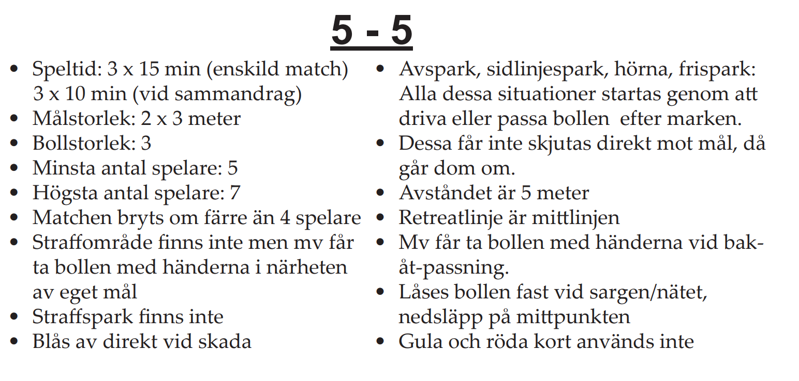
BARNDOMARE 5 - 5

Slide 19
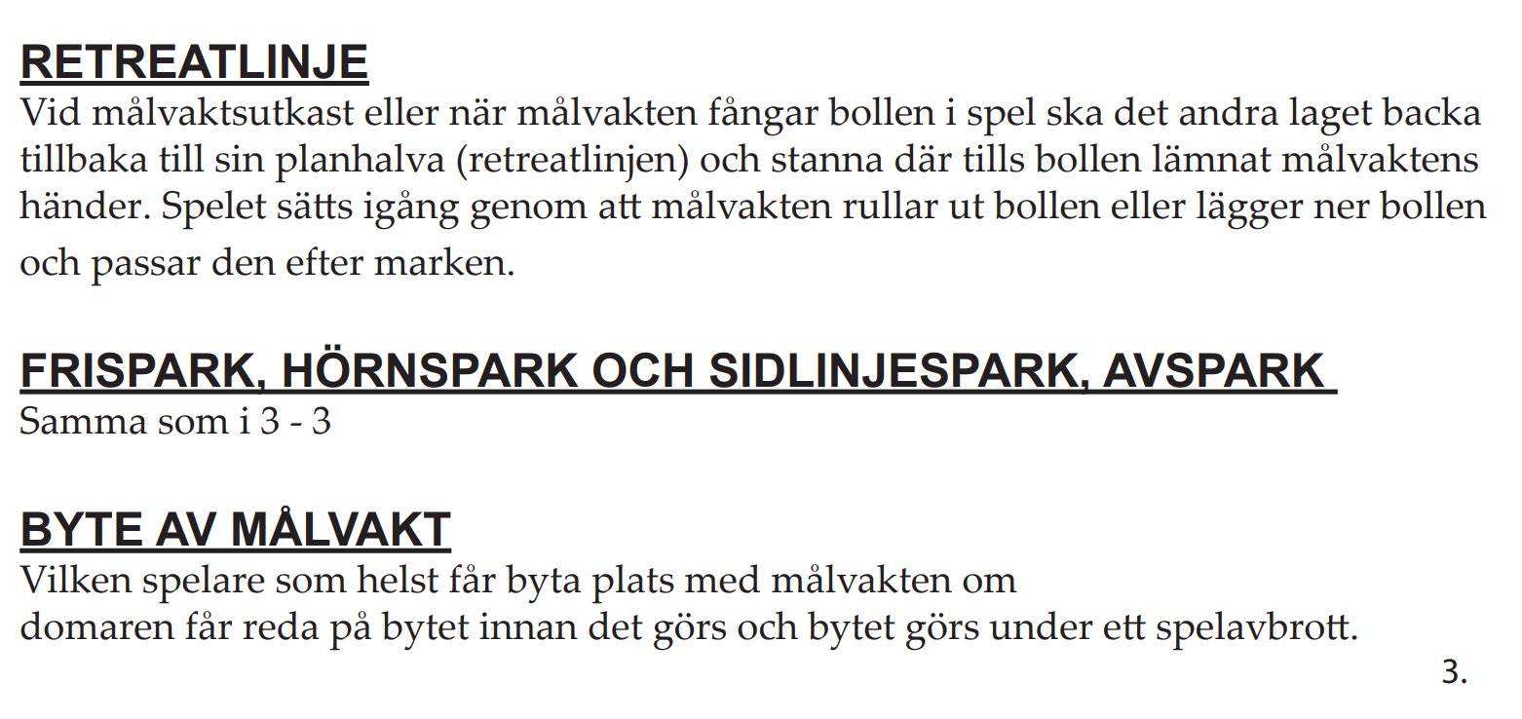
BARNDOMARE 5 - 5

Slide 20
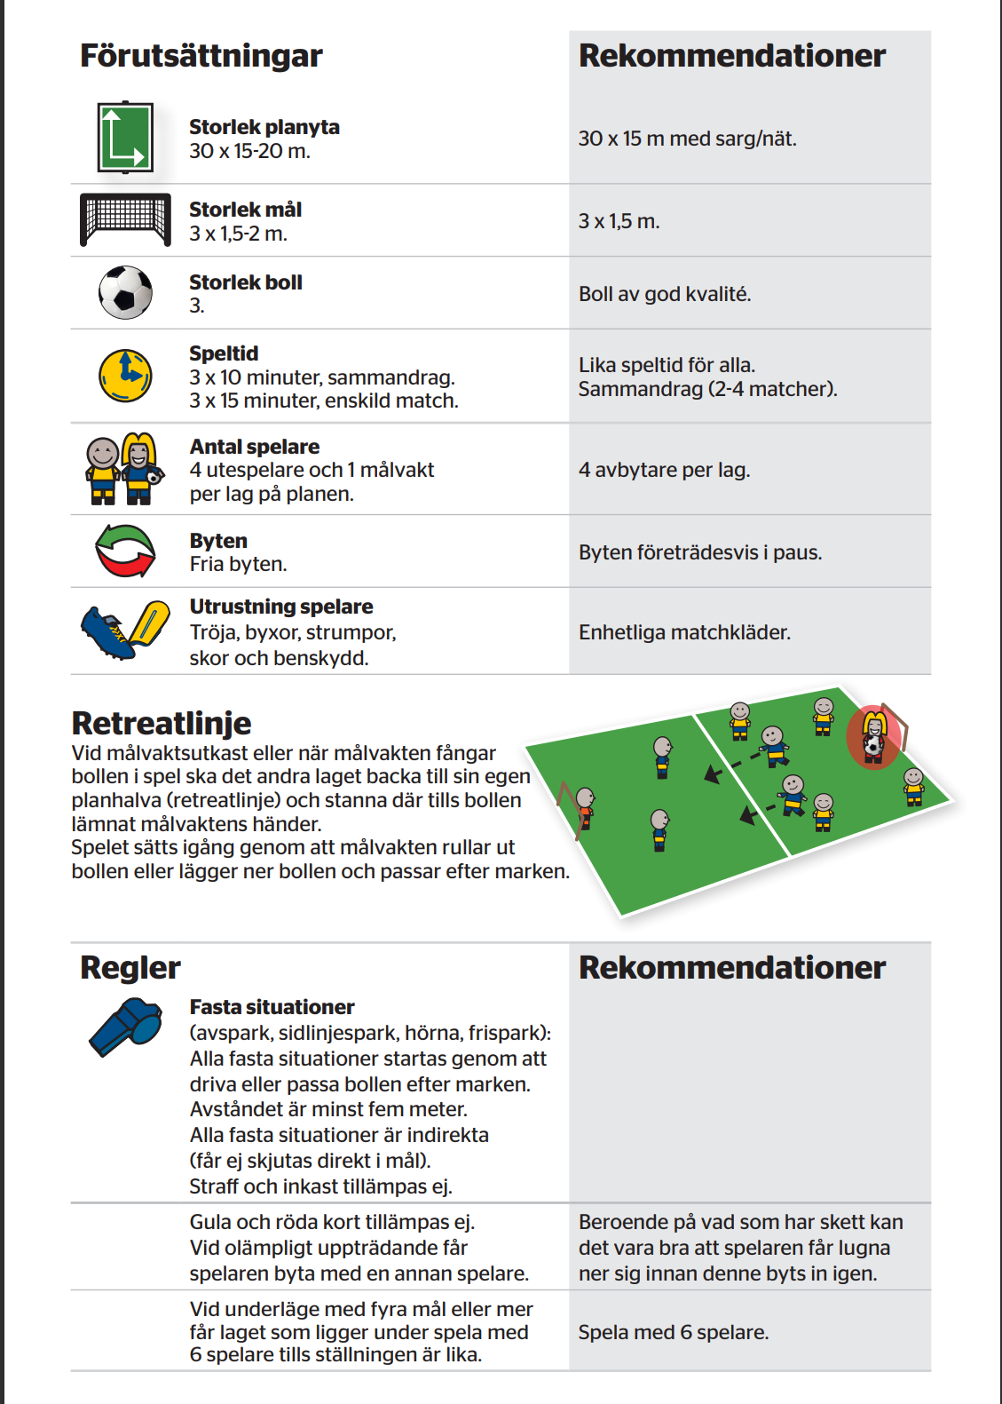
NATIONELLA SPELFORMER 5 MOT 5 8-9 ÅR

Slide 21
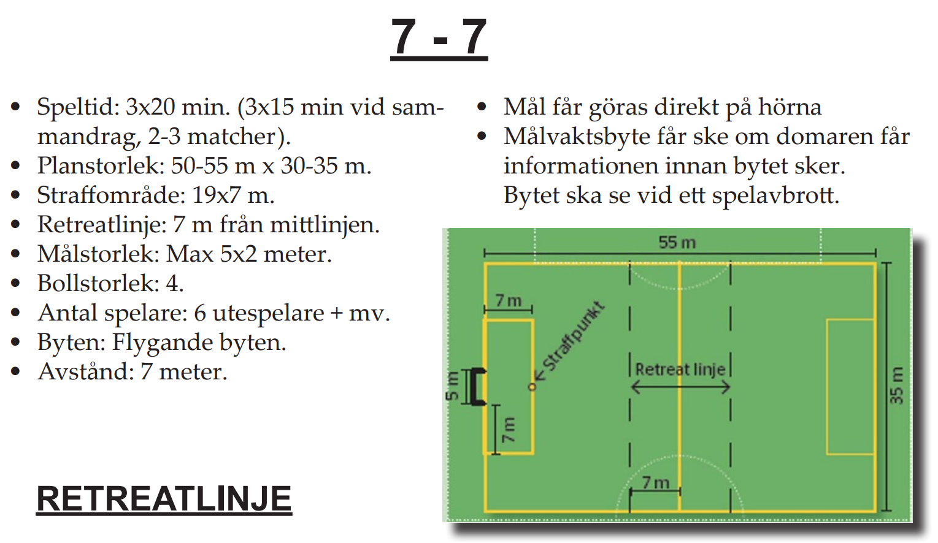
BARNDOMARE 7 - 7

Slide 22
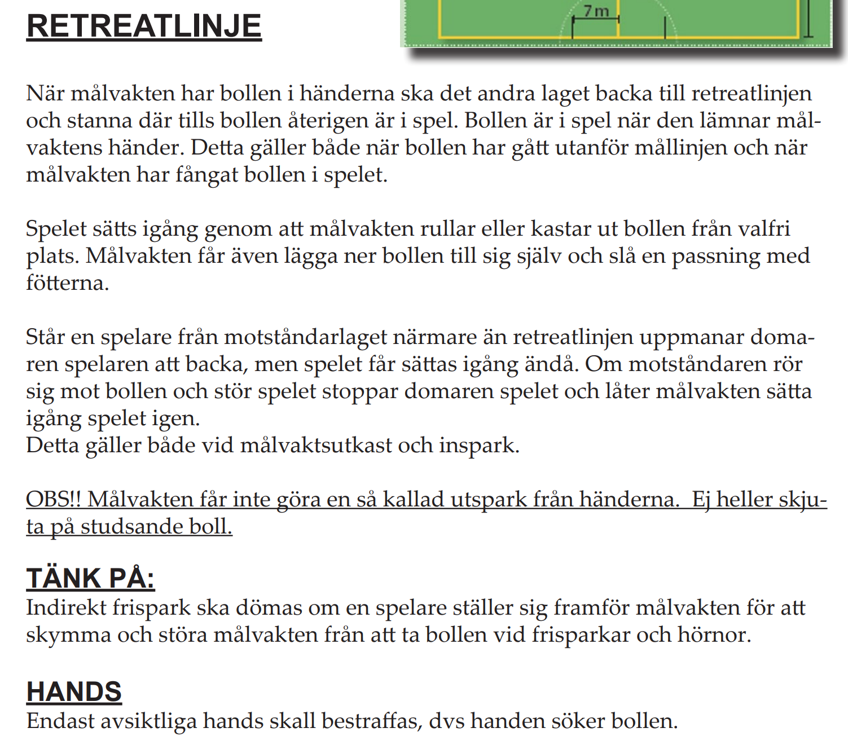
BARNDOMARE 7 - 7

Slide 23
BARNDOMARE 7 - 7

Slide 24
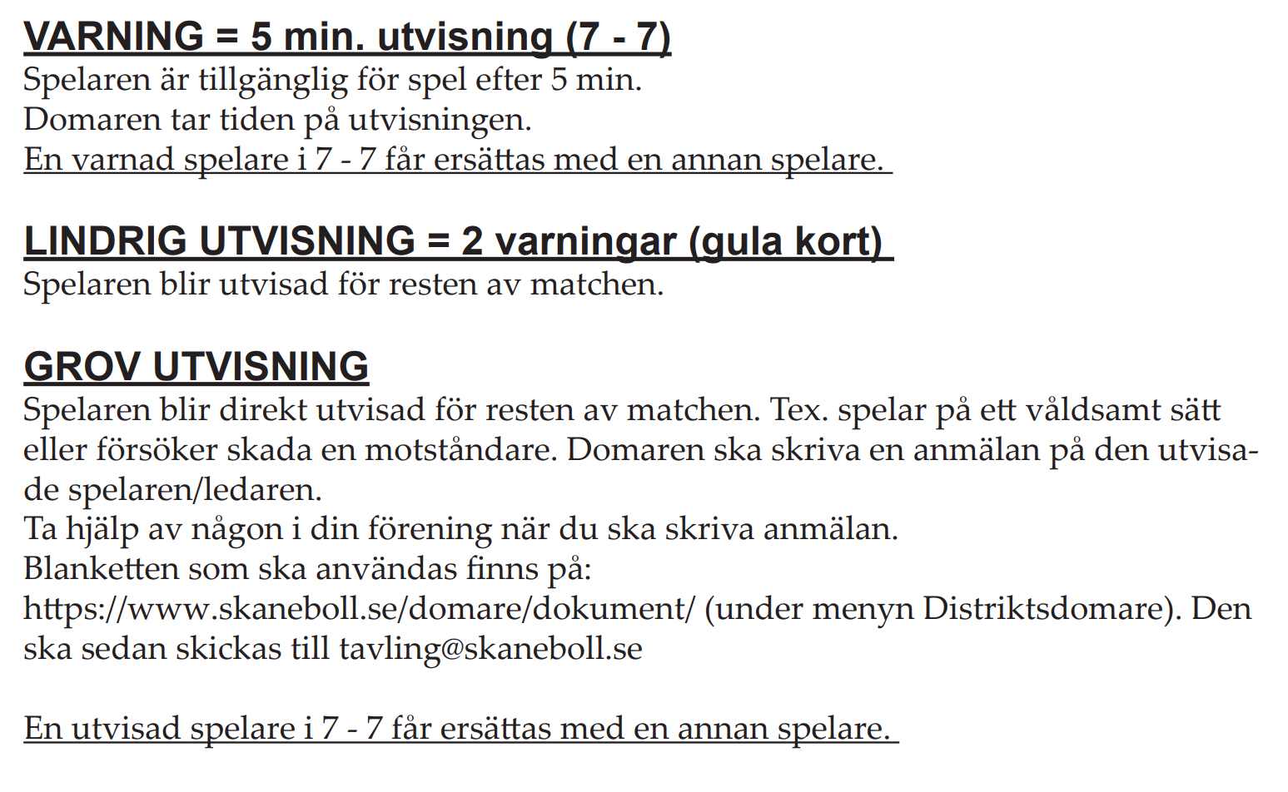
BARNDOMARE 7 - 7

Slide 25
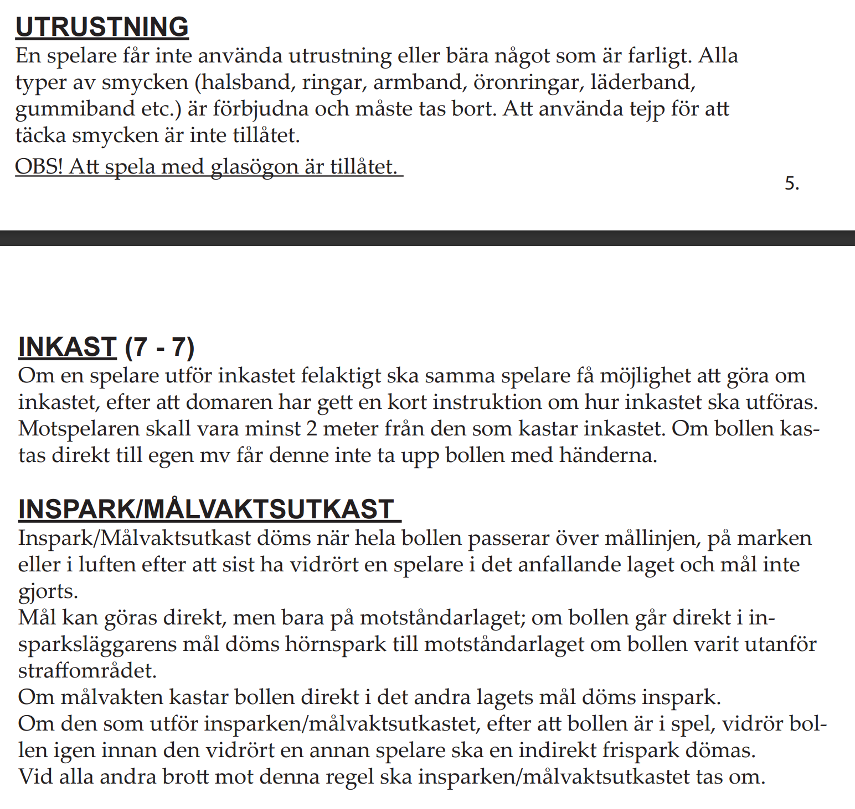
BARNDOMARE 7 - 7

Slide 26
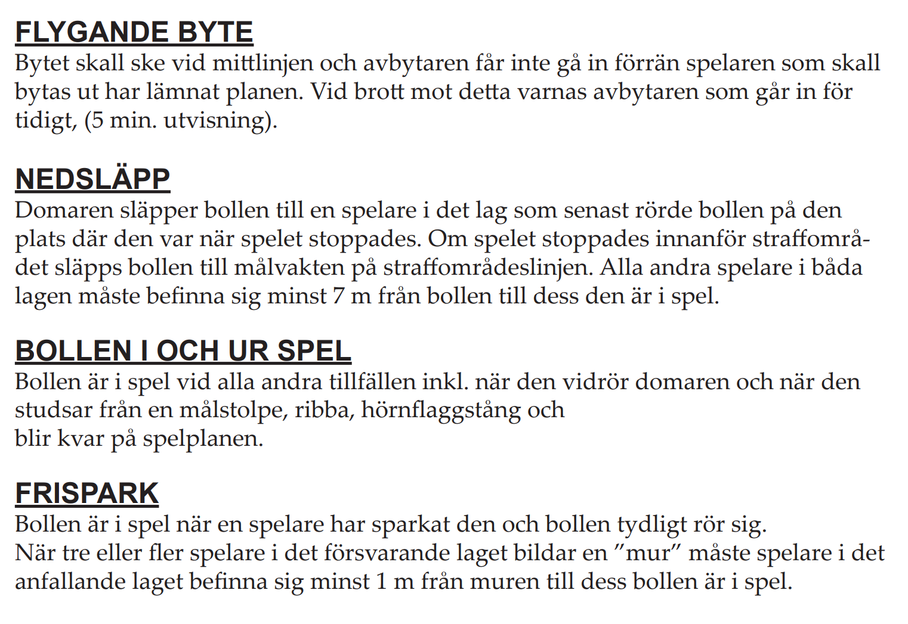
BARNDOMARE 7 - 7

Slide 27
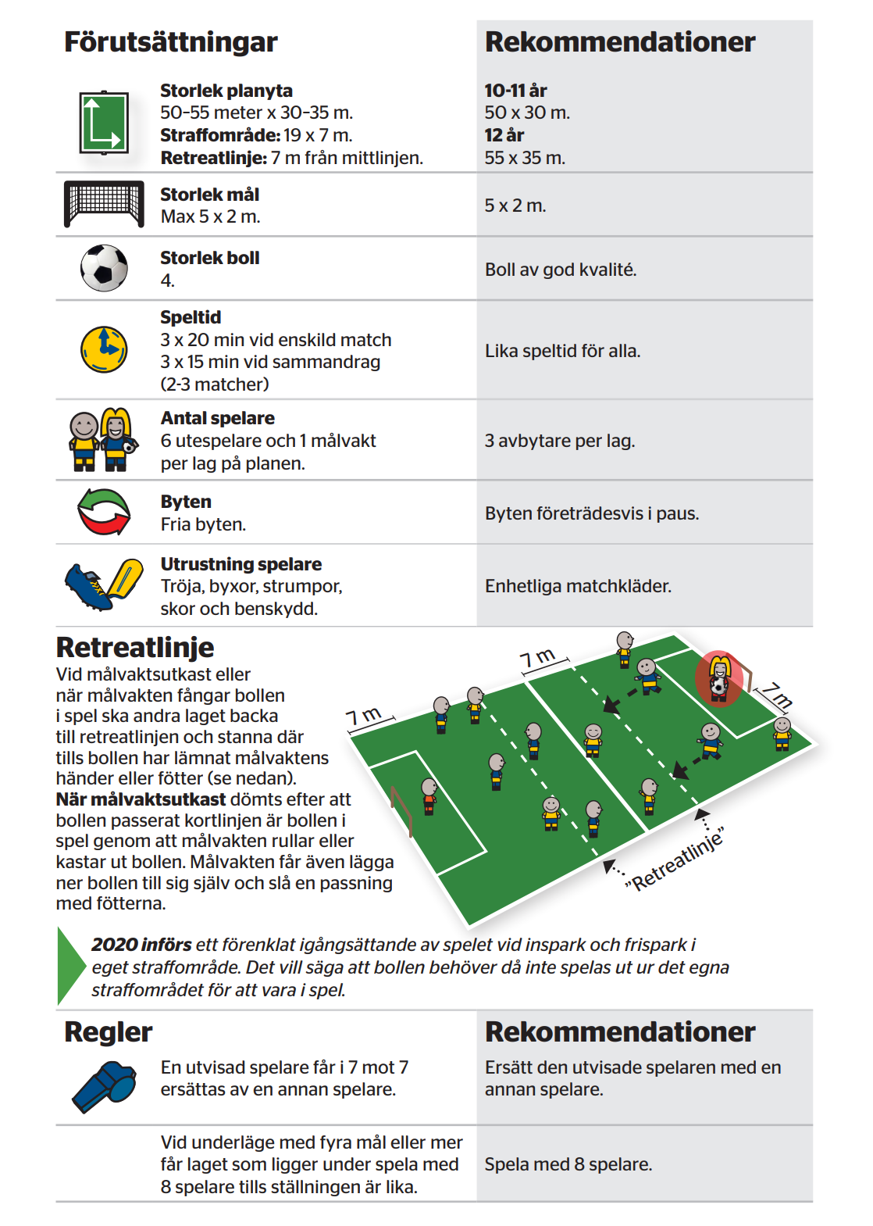
NATIONELLA SPELFORMER 7 MOT 7 10-12 ÅR

Slide 28
BARNDOMARE / UNGDOMSDOMARE

Slide 29
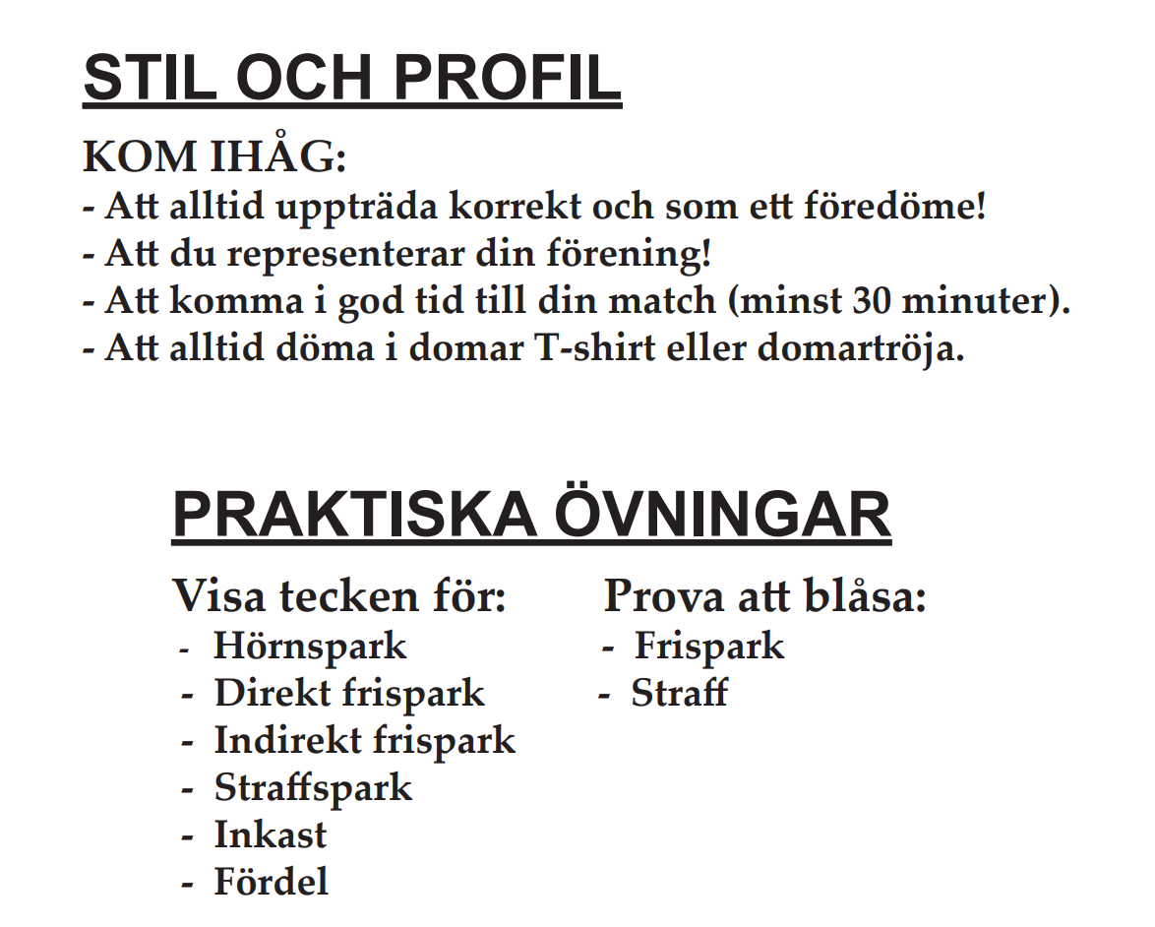
BARNDOMARE

Slide 30
FRÅGOR PRAKTISKA ÖVNINGAR
SLUT
3 - 3
5 - 5
7 - 7

Slide 31
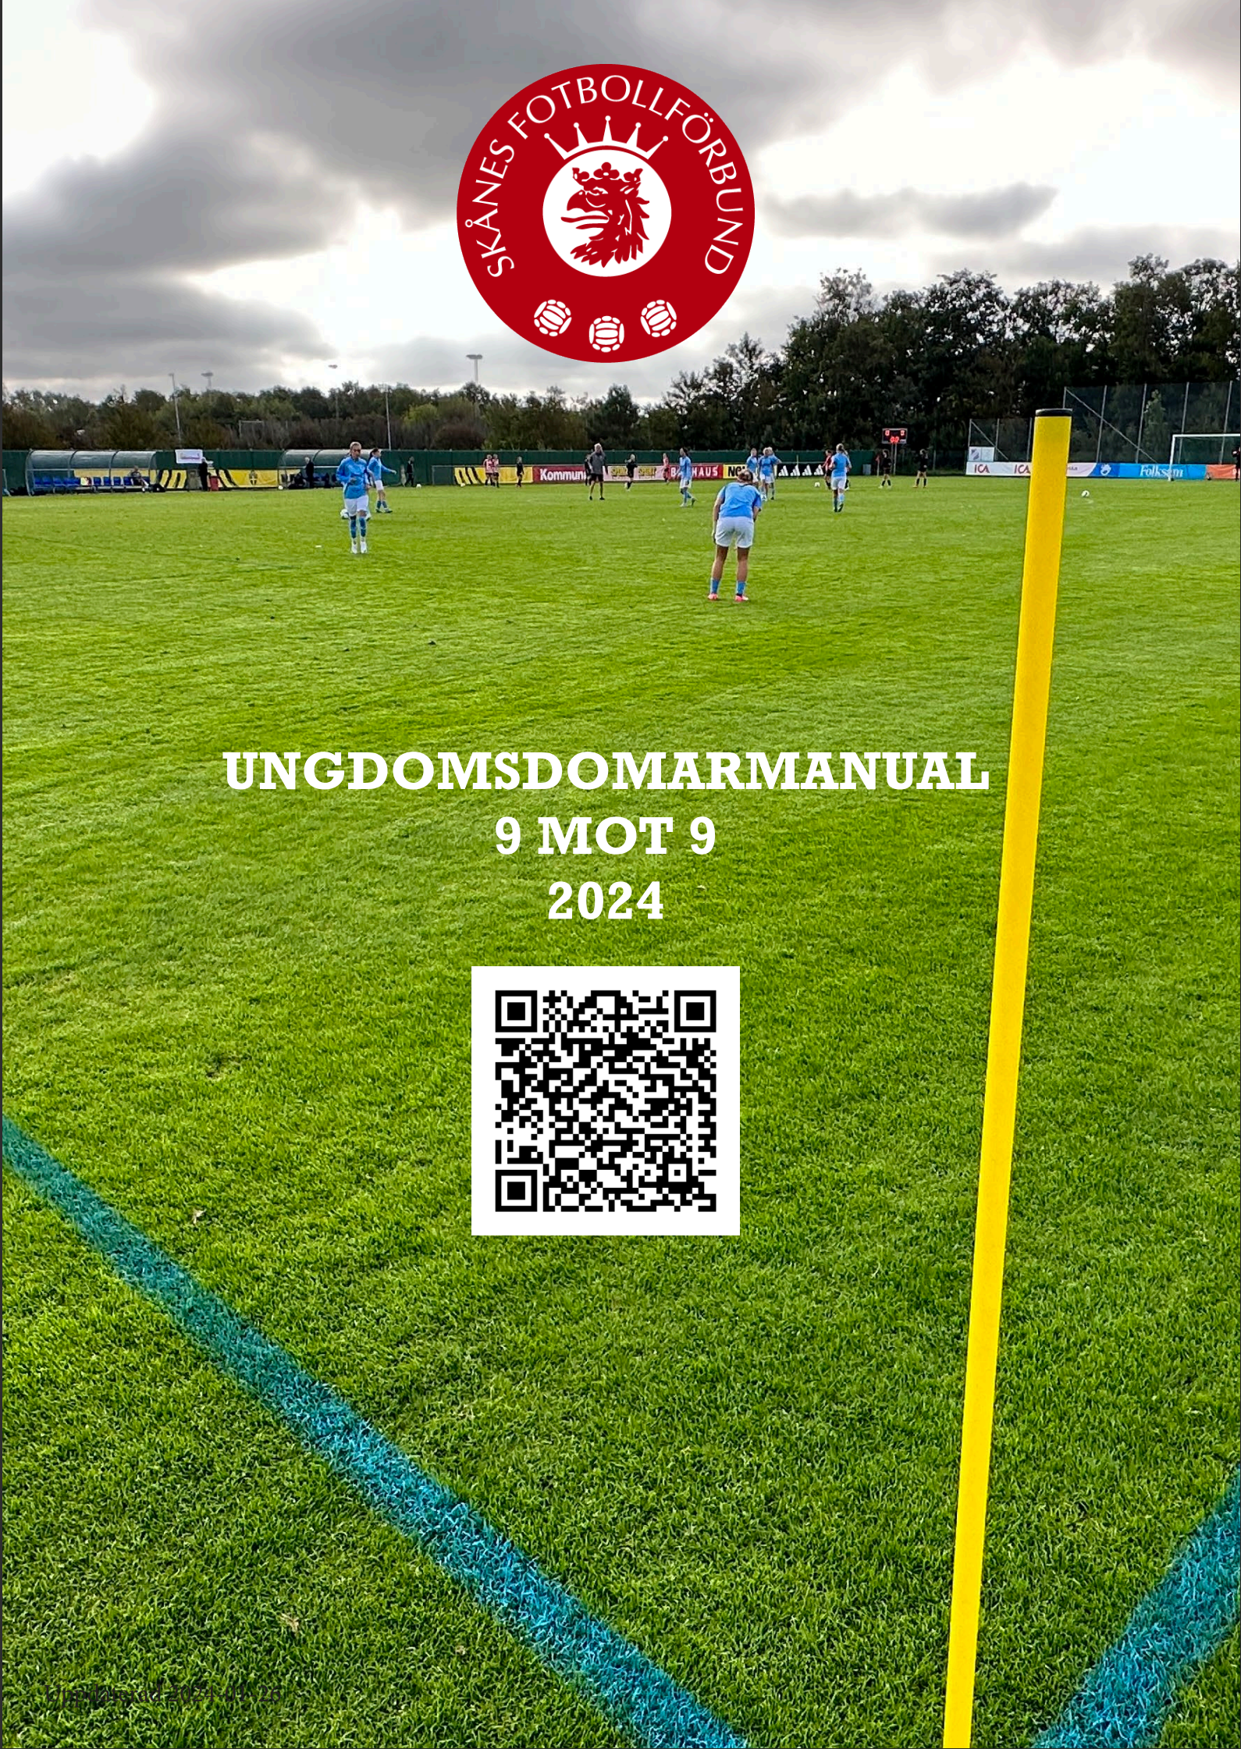
UNGDOMSDOMARE
.

Slide 32
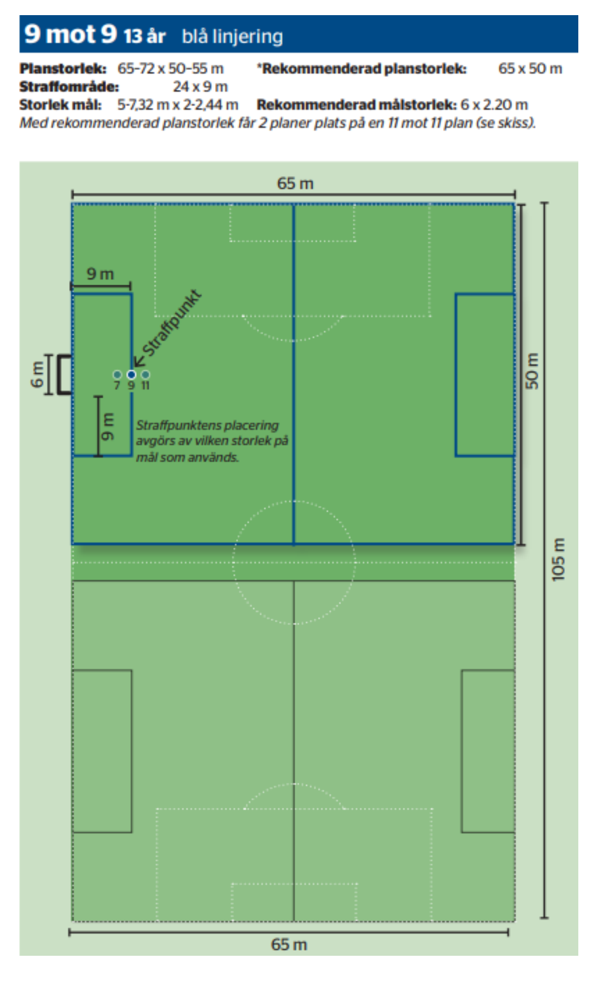
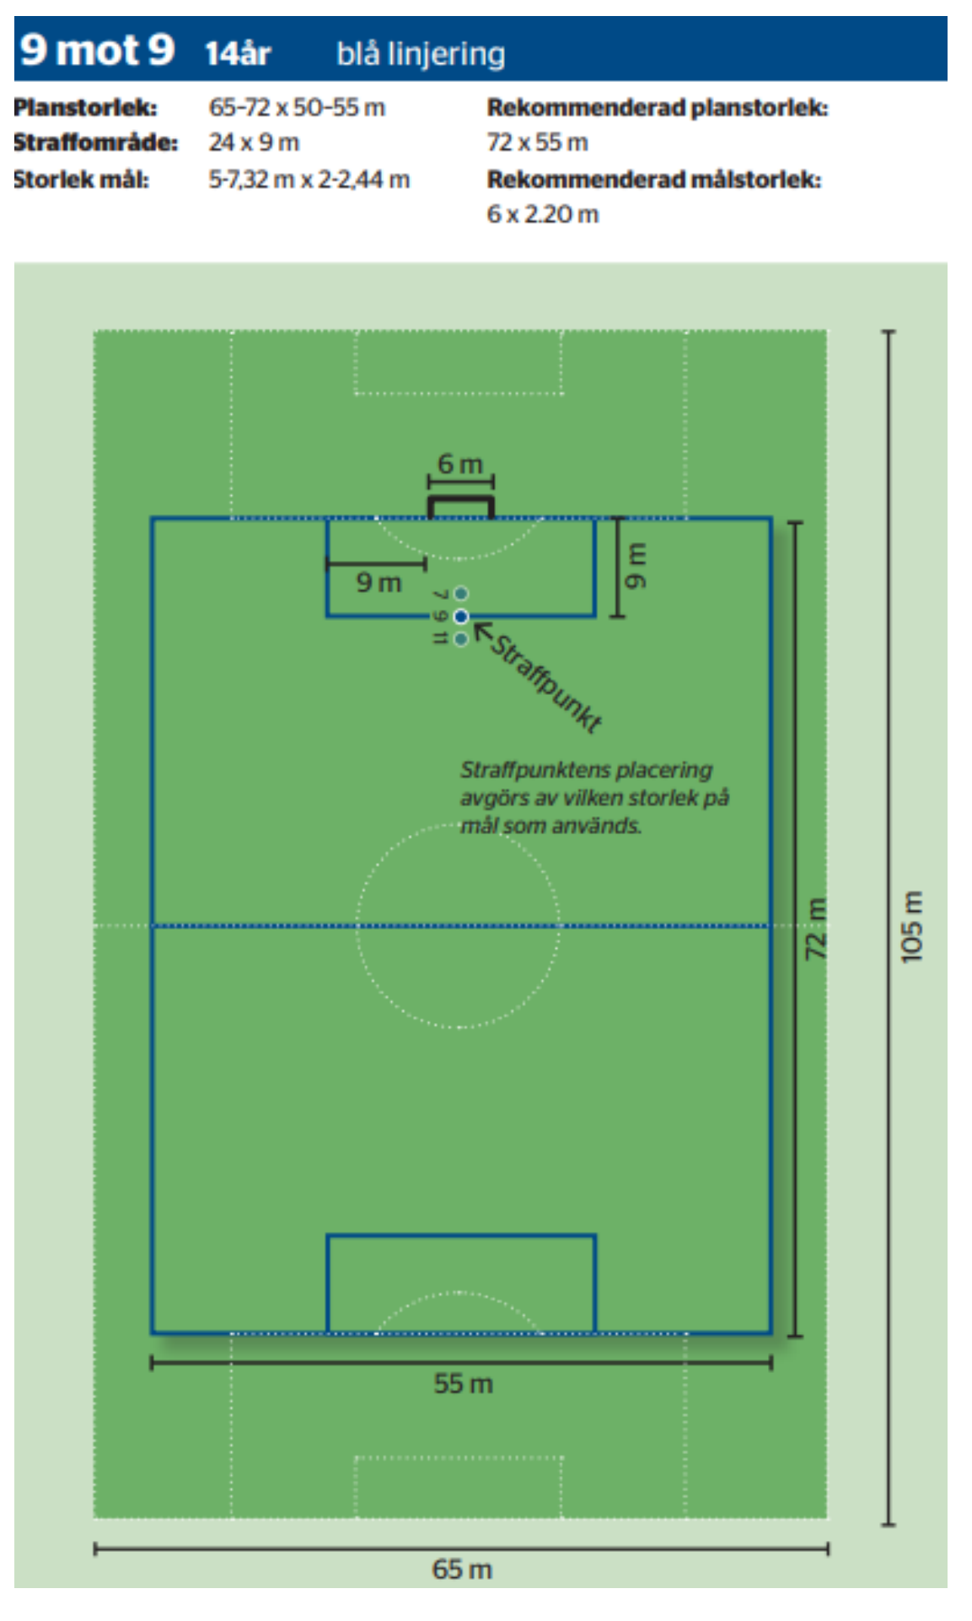
UNGDOMSDOMARE 9 - 9

Slide 33
UNGDOMSDOMARE 9 - 9

Slide 34
UNGDOMSDOMARE 9 - 9

Slide 35
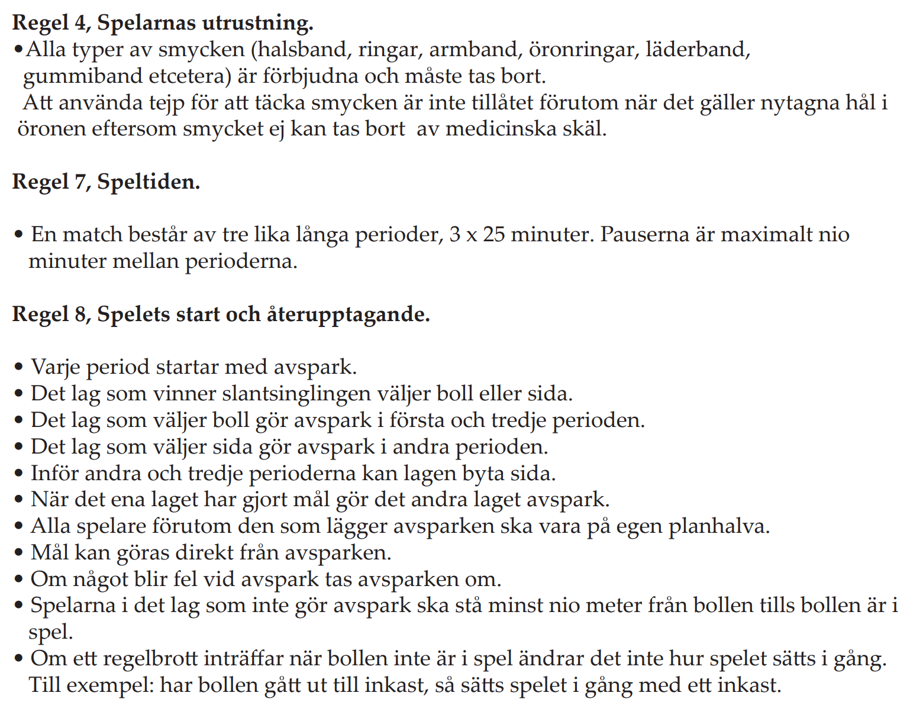
UNGDOMSDOMARE 9 - 9

Slide 36
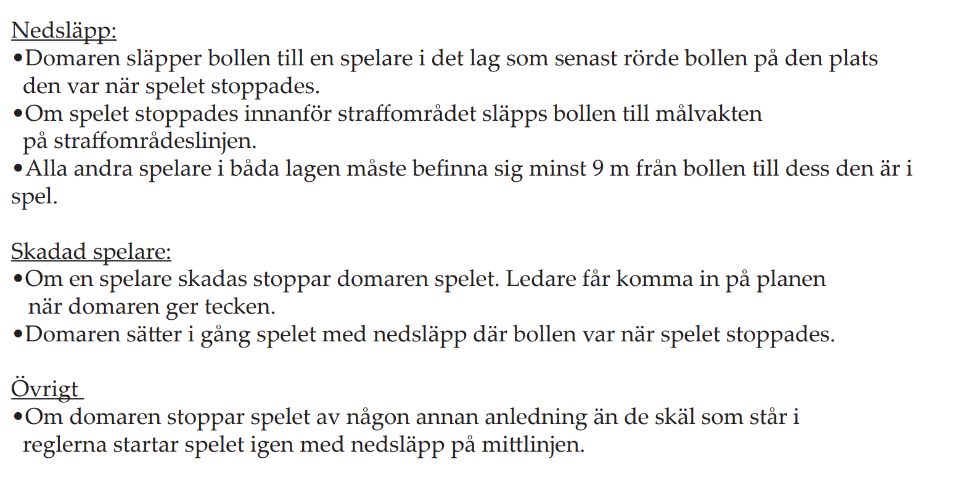
UNGDOMSDOMARE 9 - 9

Slide 37
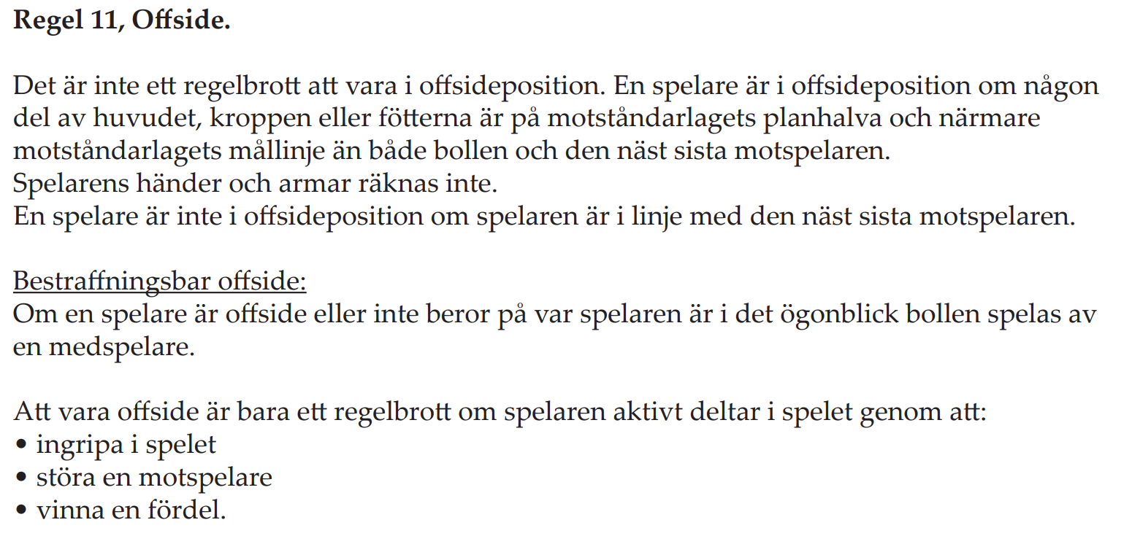
UNGDOMSDOMARE 9 - 9

Slide 38
UNGDOMSDOMARE 9 - 9

Slide 39
UNGDOMSDOMARE 9 - 9

Slide 40
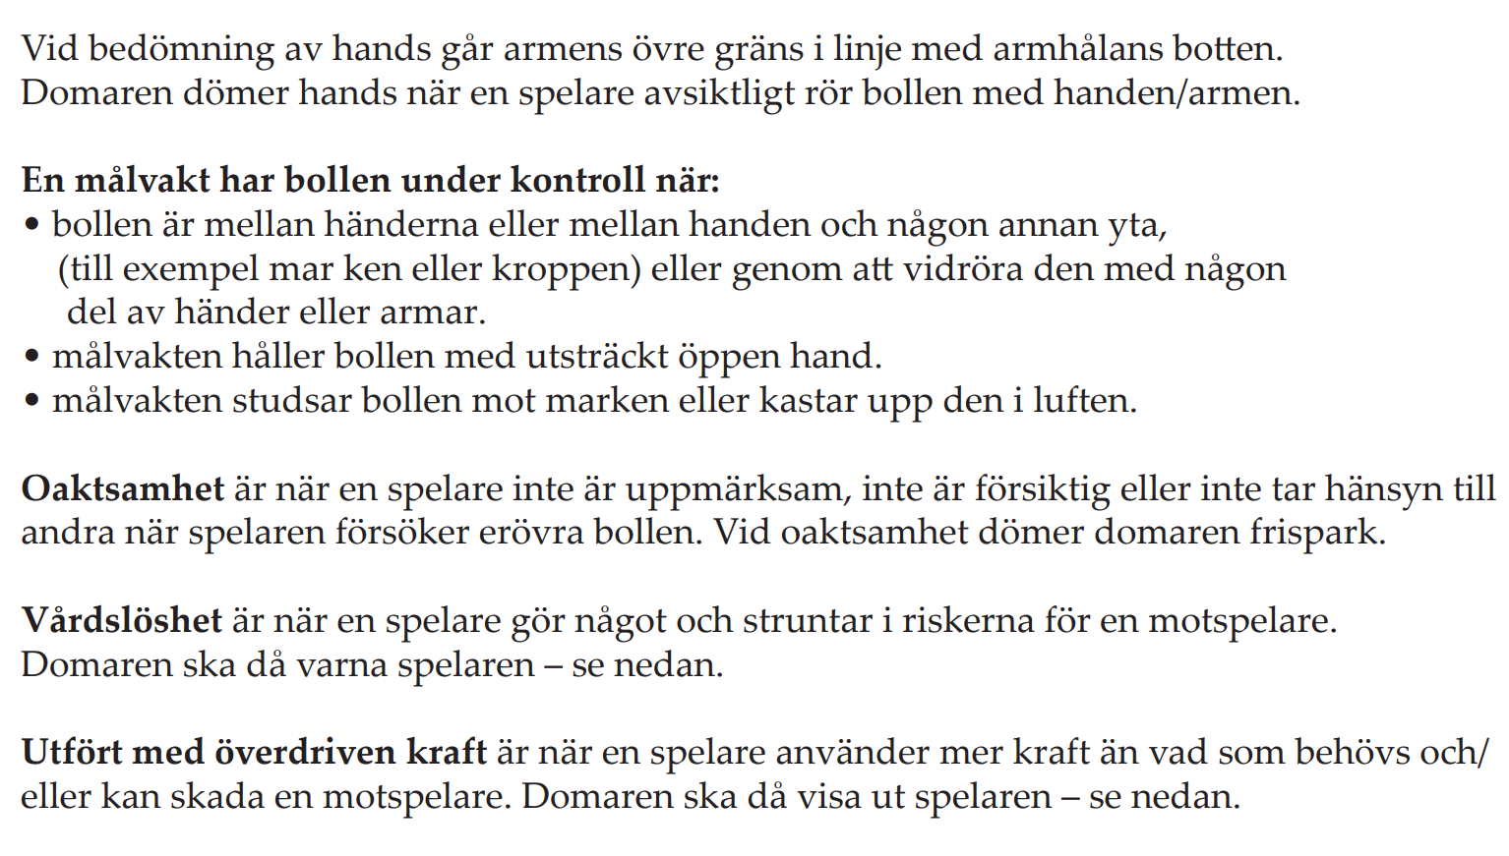
UNGDOMSDOMARE 9 - 9

Slide 41
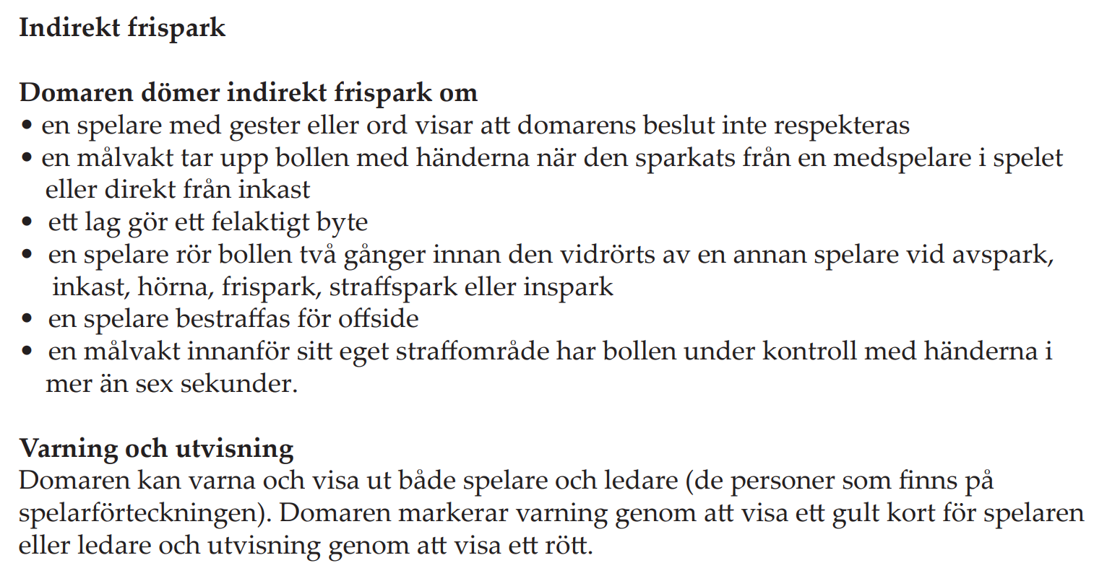
UNGDOMSDOMARE 9 - 9

Slide 42
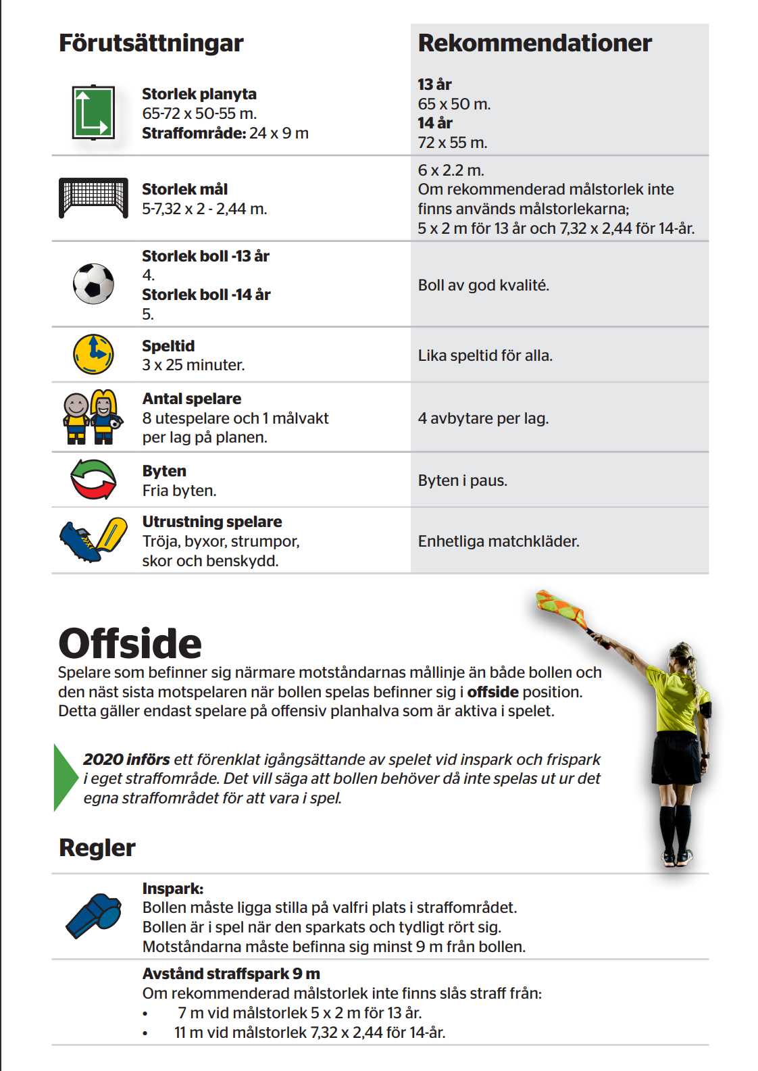
NATIONELLA SPELFORMER 9 mot 9 13-14 år

Slide 43
UNGDOMSDOMARE

Slide 44
FRÅGOR PRAKTISKA ÖVNINGAR
SLUT
9 - 9

